Slide 1
３．人による自然の利用（世界）

Slide 2
農耕の始まり，産業革命～現代 （引用：生物生産学のプロローグ，角田ほか編著，共立出版，1993）
ヒトの出現 → 農耕の開始 → 地球環境の変化
人類の誕生 ： ４００万年前
狩猟と採集
地球温暖化 ： １万年余り前（洪積世の末期）
森林の衰退 →草地 →砂漠
生活の場がなくなった
農耕の開始 ＝ 作物と家畜の成立
人間による他の生物や自然環境への積極的な干渉
植物や動物の選抜
栽培環境，飼育環境の改善
文明の誕生 ４大文明地域
ナイル川流域，チグリス・ユーフラテス川流域，
インダス川流域，黄河流域
土壌肥沃な土壌 → 人々の生活を支える以上の食糧
→ 余暇の創出 → 文明の誕生

Slide 3
人口と人間の活動量の指数関数的増加
（引用：生物生産学のプロローグ，角田ほか編著，共立出版，1993 その他）
農業技術の進歩と耕地の拡大に伴って人口は着実に増加し始めた。
農業の始まりの頃 数十万～数百万人
約6000年前 2～3千万人
17世紀 数億人
1850年 10億人
1930年 20億人
1976年 40億人
1992年 55億人
2010年 69億人
→ 2050年頃約92億人？
1990年に人類が使用した一次エネルギー量 9.7×10¹⁹ cal
広島型原爆の発生熱量が約 2×10¹³ calなので，原爆500万発分
地球上の植物が固定する太陽エネルギーの量は約68×10¹⁹calなので、人類が消費したエネルギー量は約7分の1。
排出したCO₂量 60億トン（炭素換算）
55億人の人類一人一人が１トン余りの石炭を使用したのと同程度

Slide 4
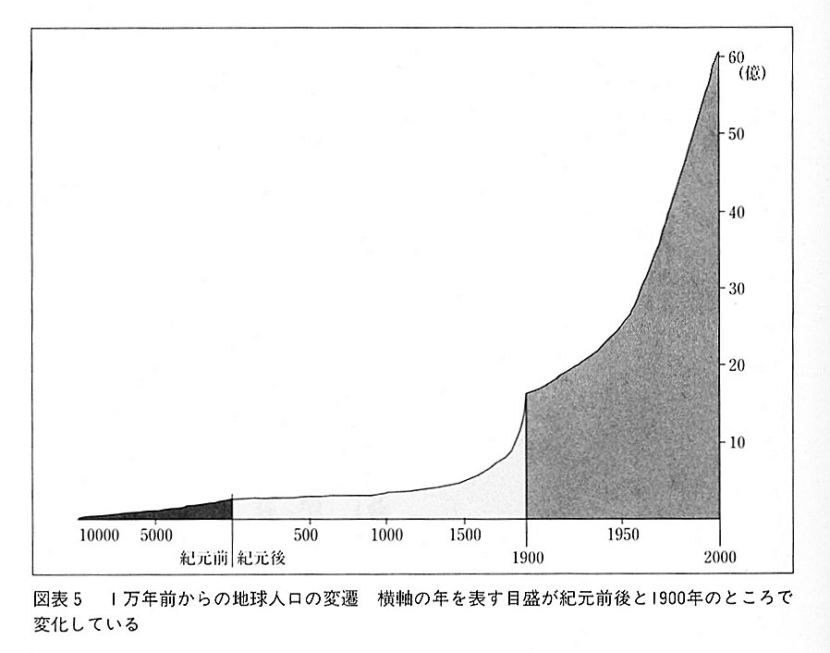
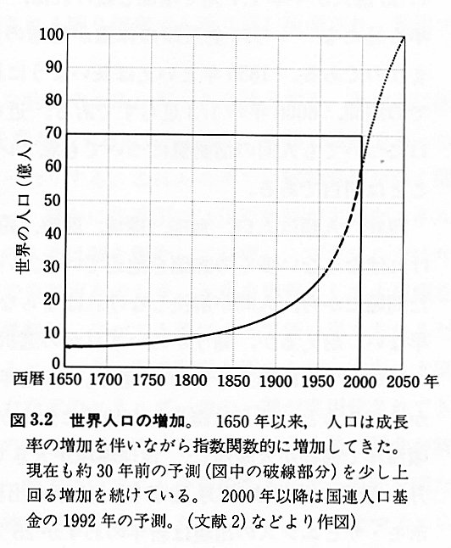

Slide 6
古代文明の滅亡のパターン
(シュメール，クレタ，ギリシャ）
乾燥化により周囲の人口が河川の周辺に集中
文明が生まれる
人口増加
森林破壊（農地拡大･建築資材･燃料の炭）
気候の乾燥（降水量減少・塩類の蓄積）
土砂流出（潅漑用水や港を埋める）
環境破壊を拡散して文明の
延命を図ったもの
ローマ文明
石像建築により森林が崩壊し
文明が衰退したもの
イースター文明
地球の温暖化により農業が
できなくなったもの
インダス文明
食料不足
木材資源不足（建築資材・燃料不足）
文明の滅亡

Slide 7
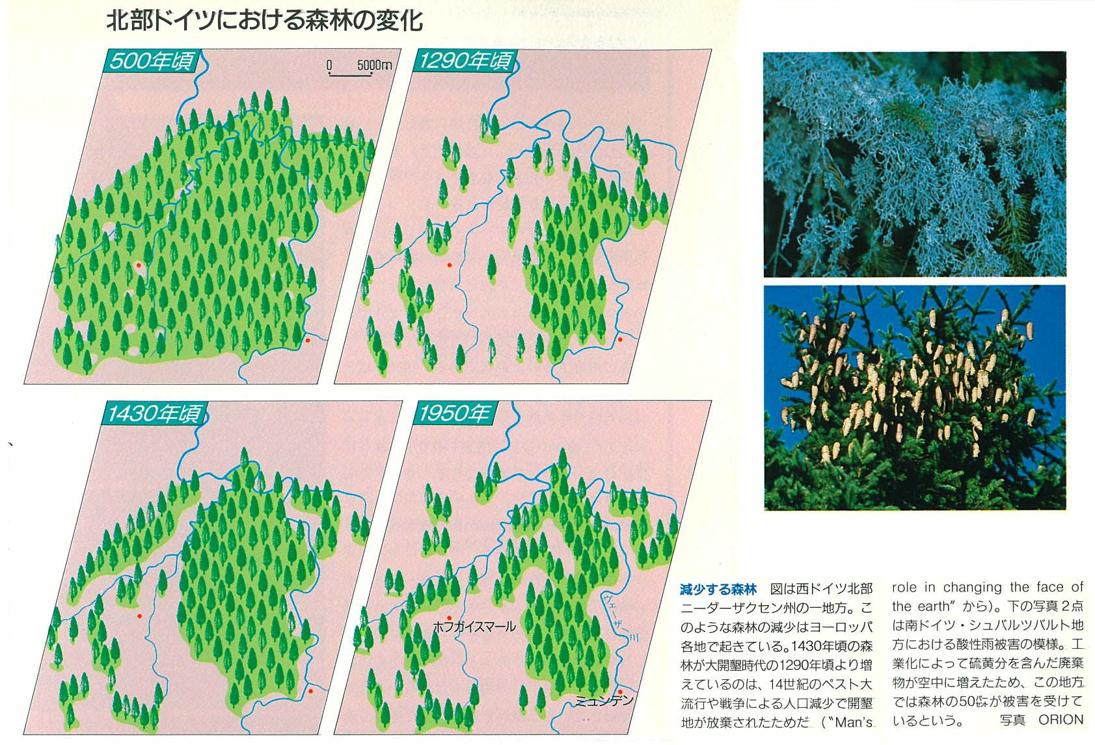
Notes:
朝日百科「世界の歴史」
紀元前の世界１ 生活 森に生きる

Slide 8
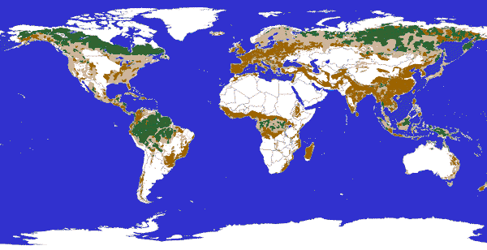
FRONTIER FORESTS OF THE WORLD
Copyright © 1987 World Resources Institute. All rights reserved

Slide 9
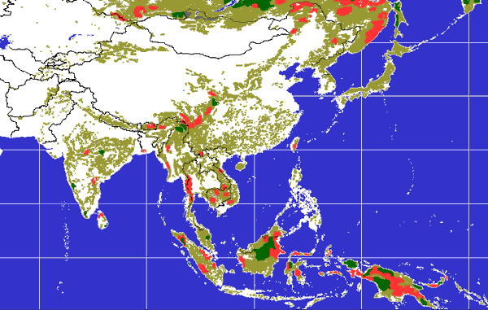
FRONTIER FORESTS OF THE WORLD
Copyright © 1987 World Resources Institute. All rights reserved

Slide 11
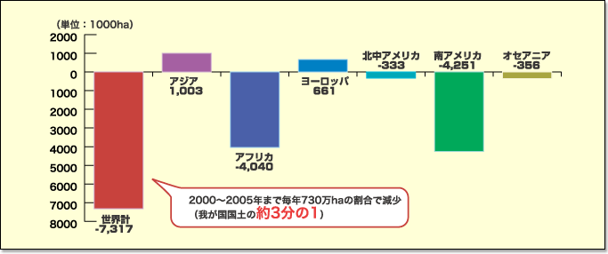
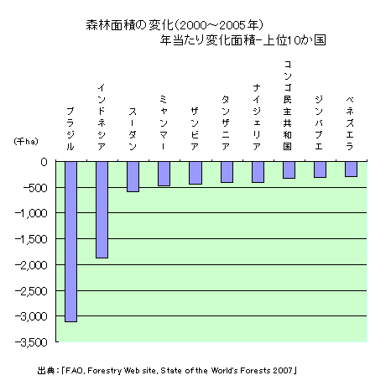
資料：FAO, Global Forest Resources Assessment 2005より
http://www.mofa.go.jp/mofaj/gaiko/oda/sanka/kyouiku/kaihatsu/chikyu/statistics/environment/graph_01.html

Slide 12
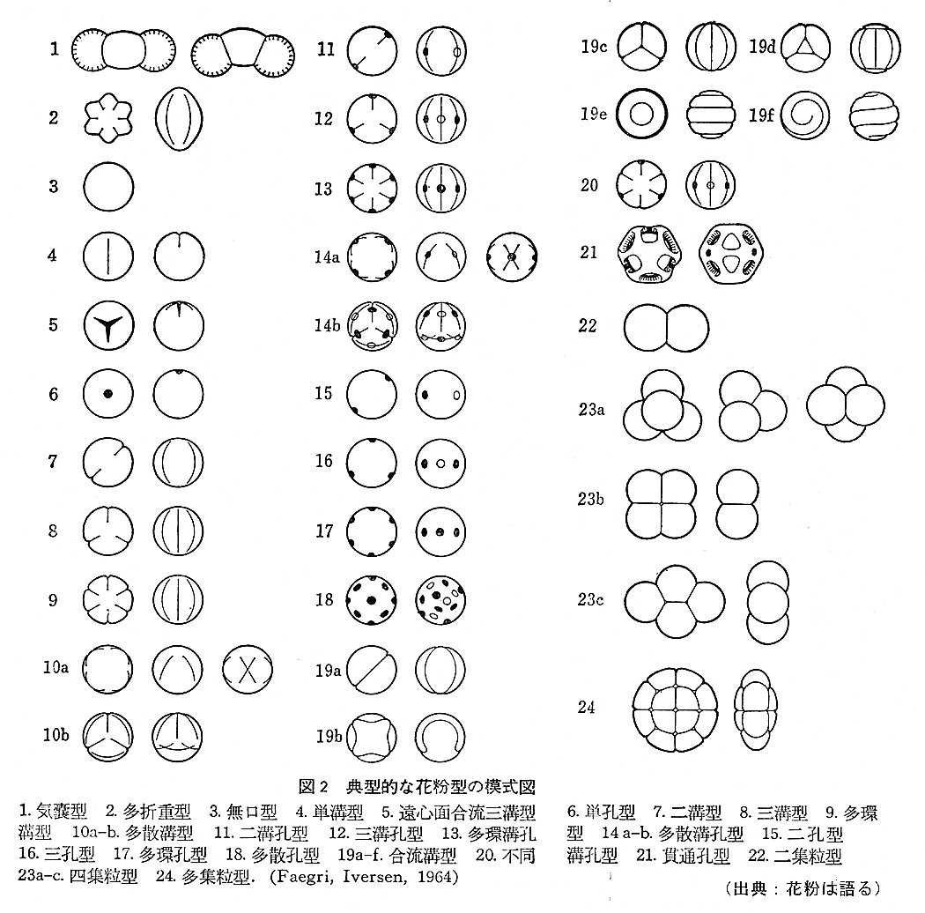
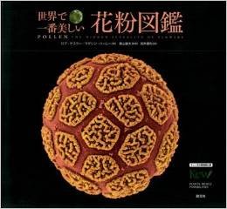
花粉から知る森林の歴史

Slide 14
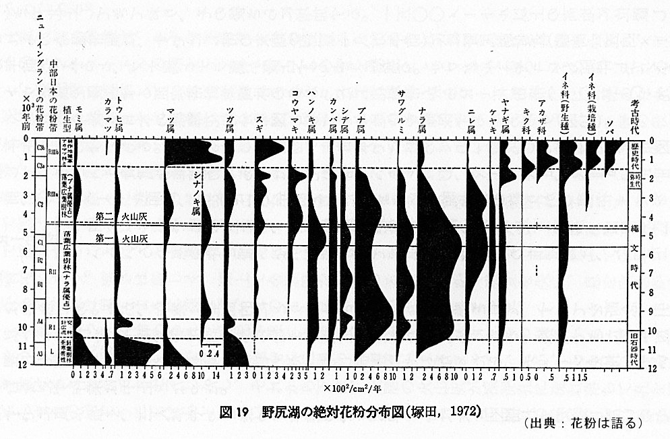

Slide 15
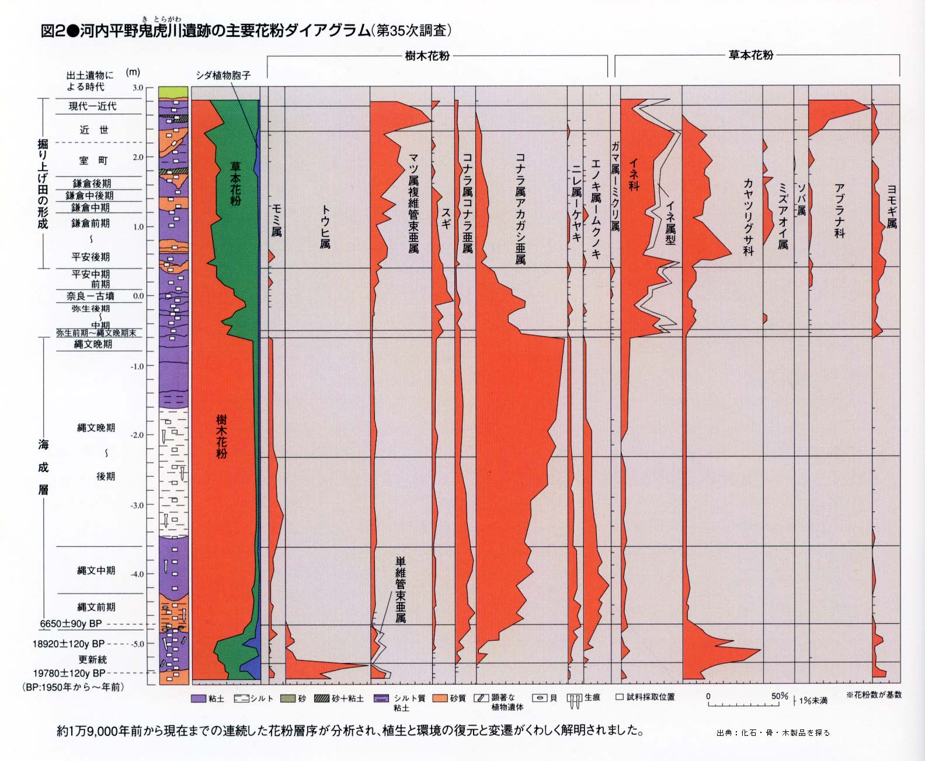

Slide 16
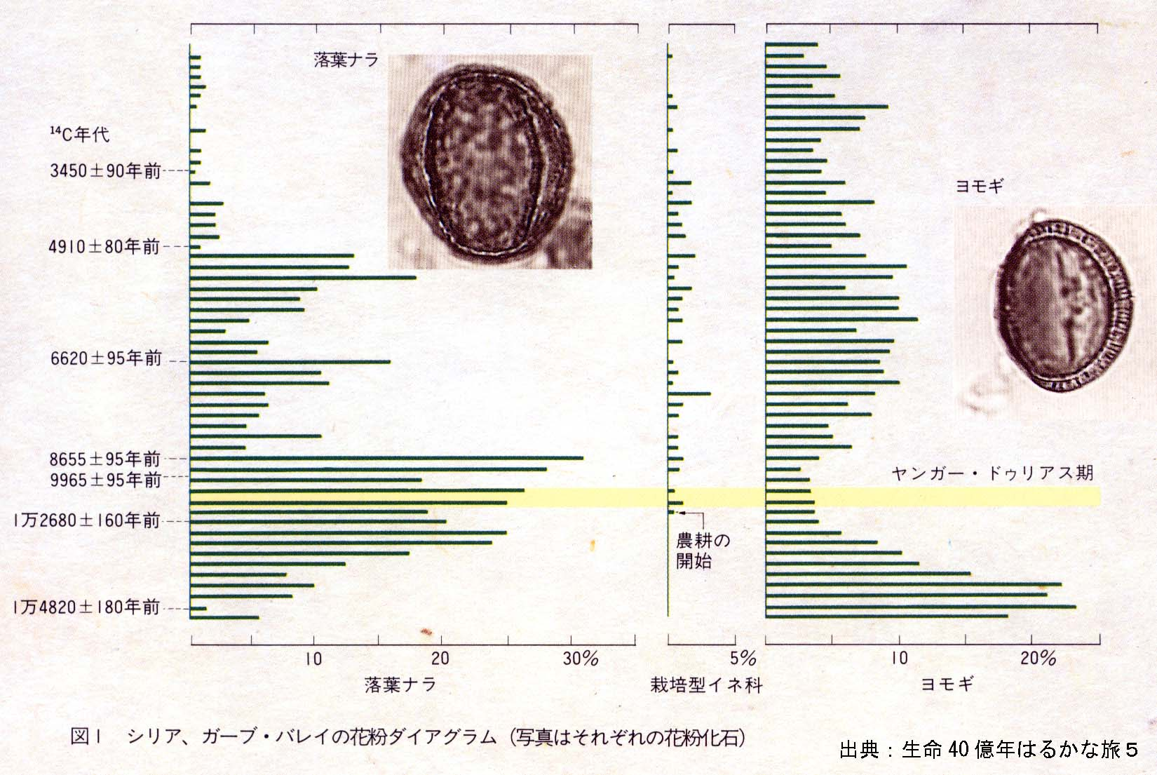

Slide 18
